Slide 1
Función Pública
Mesa 5.
MIPG: Participación, Rendición de cuentas y Control interno
Grupo 5: Alto Patía – Norte del Cauca (24), Pacífico y Frontera Nariñense (11), Sur de Tolima (4) (39)

Slide 2
Contenido
Participación
01.
La participación en la construcción de paz
Sistema de Rendición de Cuentas
02.
Mejorar la relación Estado Ciudadano- Campaña Estado Simple Colombia Ágil
03.

Slide 3
01.
La participación en la construcción de paz
Construcción en la democracia participativa

Slide 4


Estructura de la Participación en Colombia
Constitución Política – Artículo 103
Participación Directa
Participación en la Gestión
Instancias de Participación
Mecanismo de participación Directa:
Voto
Plebiscito
Referendo
Consulta popular
Cabildo abierto
Iniciativa legislativa
Revocatoria del mandato
Diagnóstico
Planeación
Implementación
Seguimiento y/o evaluación

Slide 5

¿Cuáles espacios de participación trae el acuerdo?
Participación en la gestión. Acuerdo de paz
1.
Obligaciones de expedición de normas para fortalecer la participación ciudadana o que deben ser formuladas de forma participativa.
2.Participación Política
Presentar el proyecto de ley de garantías y promoción de la participación ciudadana y de otras actividades que puedan realizar las organizaciones y movimientos sociales
Ejemplo
Participación en el diseño o formulación

Slide 6
¿Cuáles espacios de participación trae el acuerdo?
Participación en la gestión. Acuerdo de paz
2.
Obligaciones que de manera expresa establecen la rendición de cuentas.
5. Víctimas
Informar periódica y públicamente al menos cada 6 meses sobre las actividades de búsqueda, identificación, localización y entrega digna de restos que se realicen, respetando siempre el derecho a la privacidad de las víctimas.
Ejemplo
Participación para el seguimiento

Slide 7

¿Cuáles espacios de participación trae el acuerdo?
Participación en la gestión. Acuerdo de paz
3.
Obligaciones para apoyar, promover o facilitar la participación ciudadana.
4. Solución al Problema de las Drogas Ilícitas
Definir y poner en marcha una metodología de planeación participativa del PNIS, cuya guía será la metodología de construcción de los PDET, el cual deberá reflejar las contribuciones de las asambleas.
Ejemplo
Establecer un plan de apoyo a la creación y promoción de veedurías ciudadanas y observatorios de transparencia, con especial énfasis en el control en la implementación del presente Acuerdo.
Participación para la planeacion, formulación.

Slide 8

¿Cuáles espacios de participación trae el acuerdo?
Participación en la gestión. Acuerdo de paz
4.
Obligaciones participativas para un fin específico
1. Reforma Rural Integral
Elaborar de manera participativa un Plan de Acción para la Transformación Regional, que incluya todos los niveles del ordenamiento territorial, concertado con las autoridades locales y las comunidades
Ejemplo
Participación para la planeacion

Slide 9
¿Cuáles espacios de participación trae el acuerdo?
Participación en la gestión. Acuerdo de paz
5.
Obligaciones generales para la creación o fortalecimiento de espacios de participación ciudadana existentes.
1. Reforma Rural Integral
Crear mecanismos de concertación y diálogo social entre el Gobierno Nacional, regional y local, los campesinos y las campesinas y las comunidades indígenas, negras, afrodescendientes, raizales y palenqueras, … con el fin de generar espacios formales de interlocución … que permitan impulsar una agenda de desarrollo común, orientada hacia la sostenibilidad socio-ambiental, el bienestar de los pobladores rurales y el crecimiento económico con equidad
Ejemplo
Participación en la planeacion e implementación

Slide 10
02.
Sistema de Rendición de Cuentas
Un compromiso de transparencia y participación

Slide 11
¿Qué es el Sistema?
Conjunto de actores, directrices y herramientas que se articulan para rendir cuentas sobre la implementación del Acuerdo de Paz, facilitando el acceso a información específica e integral y generando espacios de diálogo efectivos en torno al proceso de paz.

Slide 12




¿Qué es el Sistema?
Compromisos Acuerdo de Paz, normatividad relacionada (leyes y decretos) y Plan Marco de Implementación.
¿Cómo rinde cuentas?
Directrices para informar y divulgar
¿Sobre qué rinde cuentas?
Lineamientos para diálogo nacional y territorial
Coordinación institucional (OACP, ACP, FP y DNP)
¿Quiénes y a quiénes rinden cuentas?
Entidades con compromisos
Dinamizadores
Identificación, adecuación o diseño de Herramientas para rendición de cuentas de la construcción de Paz
Ciudadanía beneficiaria e interesada
¿Con qué rinden cuentas?

Slide 13
¿Cómo consultar los componentes del sistema y el rol de los municipios?
1.
Ingrese a: www.funcionpublica.gov.co/eva/sispaz/index.html
2.
Conozca:
Compromisos del Acuerdo
Productos con los que se cumplirá el Acuerdo
Responsables del Orden Nacional
Acciones desde el Orden Territorial
Beneficiarios para la rendición de cuentas
Dinamizadores
Reglamentación expedida
3.
Planee los escenarios de participación que implementará e incorpórelos en su planeación reflejada en el Plan Anticorrupción y de Atención al Ciudadano y en la planeación institucional

Slide 14
Mejorar la relación Estado Ciudadano- Campaña Estado Simple Colombia Ágil
03.

Slide 15
CIRCULAR CONJUNTA 100-006-2018
Estrategia de racionalización de trámites y mejora regulatoria
Trámites
FASE 1. Diseño y promoción de espacios de participación
FASE 2.Priorización de trámites a racionalizar
FASE 3. Diseño de la estrategia antitrámites
Mejora Normativa

Slide 16
Contenido
Control Interno
01.
Generalidades Sistema de Control Interno
02.
Estructura MECI alineada MIPG

Slide 17
01.
Lineamientos
Generales

Slide 18
Referente Normativo Política Control Interno
Constitución Política de Colombia
Ley 87
Sistema de Control Interno
Decreto 1537
(Compilado Decreto 1083 de 2015)
Decreto 943 -Derogado
(Compilado Decreto 1083 de 2015)
Ley 1474
Decreto 1499
1991
1993
2001
2014
2011
2017
Art. 6 RESPONSABLE DEL CONTROL INTERNO:
El establecimiento y desarrollo del Sistema de Control Interno en los organismos y entidades públicas, será responsabilidad del representante legal o máximo directivo correspondiente.
Por el cual se reglamenta parcialmente la Ley 87 de 1993 en cuanto a elementos técnicos y administrativos que fortalezcan el sistema de control interno de las entidades y organismos del Estado.
Art. 209 y 269
Todas las entidades públicas en sus diferentes ordenes y niveles deben contar con métodos y procedimientos de control interno.
Estatuto Anticorrupción
Art. 73 Plan Anticorrupción y de Atención al Ciudadano
Actualiza el Modelo Estándar de Control Interno MECI
MIPG
Articula MECI como la 7ª Dimensión

Slide 19
% hallazgos analizados por tema
Fuente: Información suministrada por la Auditoría y Contraloría. Vigencia 2017

Slide 20


Sistema control interno
Integrado por:
Con el fin de procurar que:
Todas las actividades, operaciones
y actuaciones, así como la administración
de la información y los recursos.
Se realicen de acuerdo con:
Las normas
las políticas trazadas por la dirección y
las metas u objetivos previstos.
1. Esquema de una organización
2. Conjunto de los planes, métodos, principios, normas, procedimientos y mecanismos de verificación y evaluación adoptados por una entidad.
(Artículo 1 Ley 87 de 1993)

Slide 21



Objetivos del Sistema de Control Interno
GARANTIZAR
la correcta evaluación y seguimiento de la gestión organizacional
AUMENTAR
PROTEGER LOS RECURSOS
buscando su adecuada administración ante posibles riesgos que los afecten;
VELAR
porque la entidad disponga de procesos de planeación y mecanismos adecuados para el diseño y desarrollo organizacional, de acuerdo con su naturaleza y características
La confianza de los ciudadanos en
la entidad pública

Slide 22



Actores e Instancias de Participación
1
2
3
Gerente o Representante Legal
Comité Institucional de Coordinación de Control Interno
Servidores Públicos en todos los niveles
5
4
Comités Departamentales y
Municipales de Auditoria
Oficina de Control Interno

Slide 23
Estructura MECI alineada MIPG
02.

Slide 24
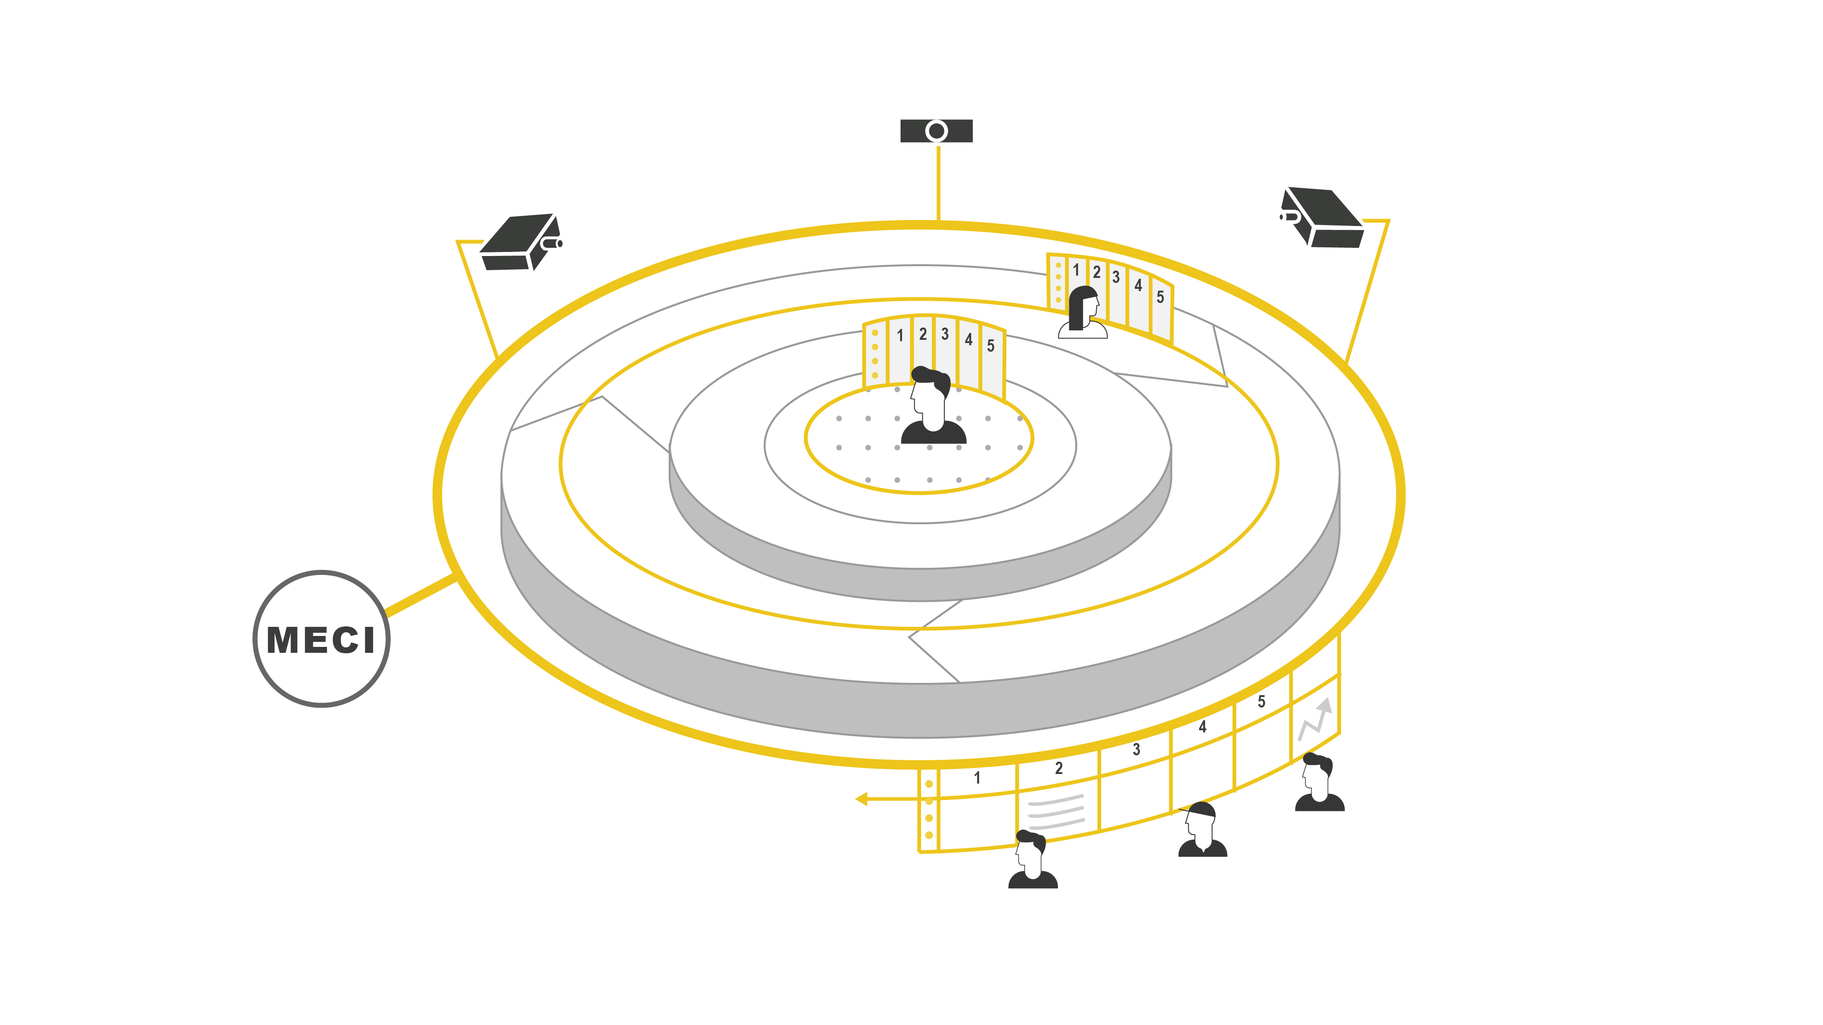

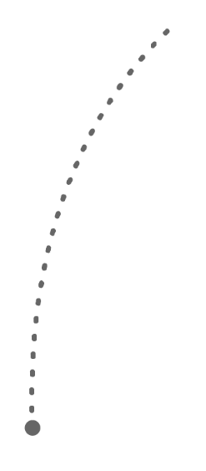

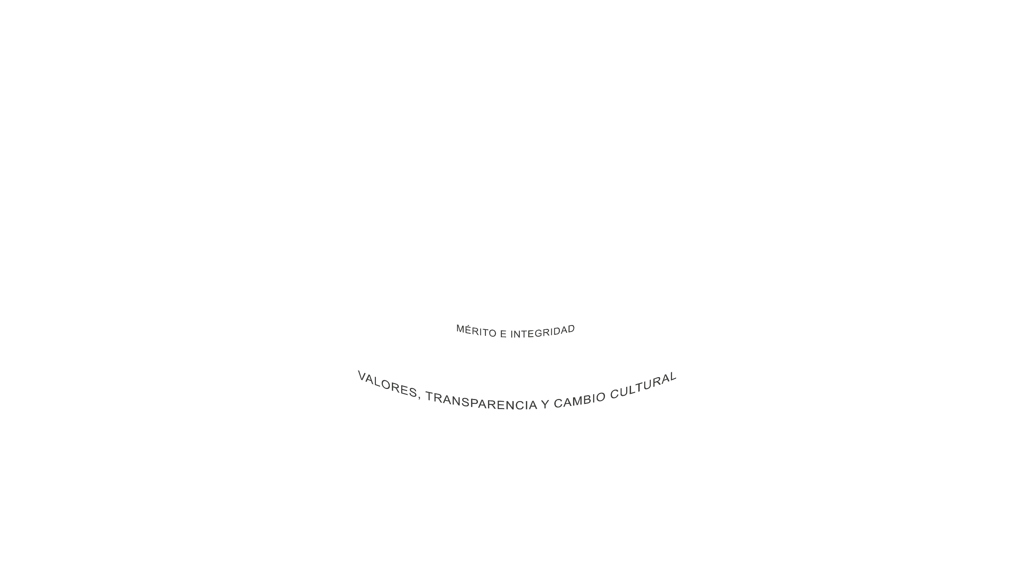


DIMENSIÓN 7
Control interno
Primera línea de defensa
Segunda línea de defensa
Línea estratégica
Tercera línea de defensa
Componentes:
1. Ambiente de control
2. Evaluación del riesgo
3. Actividades de control
4. Información y comunicación
5. Actividades de monitoreo
Políticas asociadas:
Control interno

Slide 25

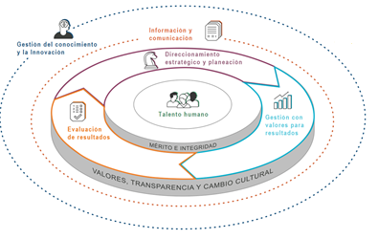
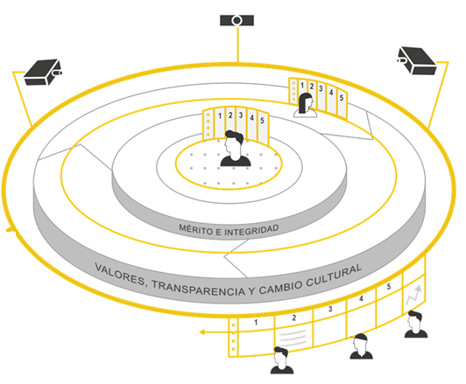



1
Las 6 dimensiones de MIPG permitirán a la entidad establecer su estructura para la gestión y adecuada operación, dentro de la cual se encuentran inmersos los controles.
3
Como eje articulador se encuentra el Esquema de las líneas de Defensa, donde se definirán las responsabilidades frente al control.
2
El MECI a través de sus 5 componentes permitirán a la entidad establecer la efectividad de los controles diseñados desde la estructura de las dimensiones de MIPG.
Gestión
Control
Primera línea de defensa
Segunda línea de defensa
MECI
Línea Estratégica
Tercera línea de defensa
Esquema de las Líneas de Defensa
Dimensiones
1. Talento Humano
2. D. Estratégico y Planeación
3. Gestión con Valores
4. Evaluación Resultados
5. Información y comunicación
6. Gestión Conocimiento
Componentes:
1. Ambiente de control
2. Evaluación del riesgo
3. Actividades de control
4. Información y comunicación
5. Actividades de monitoreo

Slide 26




OPERATIVIDAD DE LAS LÍNEAS DE DEFENSA - RESPONSABLES
LÍNEA ESTRATÉGICA
A cargo de la Alta Dirección y Comité Institucional de Coordinación de Control Interno
1ª. Línea de Defensa
2ª. Línea de Defensa
3ª. Línea de Defensa
Líderes de proceso y sus equipos (En general servidores públicos en todos los niveles de la organización).
Media y Alta Gerencia: Jefes de planeación o quienes hagan sus veces, coordinadores de equipos de trabajo, comités de riesgos (donde existan), comité de contratación, áreas financieras, de TIC, entre otros que generen información para el Aseguramiento de la operación.
A cargo de la Oficina de Control Interno, Auditoría Interna o quién haga sus veces
En esta línea es posible evidenciar el ejercicio del:
En esta línea es posible evidenciar el ejercicio de la:
En esta línea es posible evidenciar el ejercicio de la:
Autocontrol
Evaluación
Independiente
Autoevaluación

Slide 27


Para la definición de los integrantes de la línea estratégica, tenga en cuenta la siguiente información sobre lo que se establece para la Alta Dirección:
LÍNEA ESTRATÉGICA
Alta Dirección
Orden Territorial
Alta dirección territorial (Decreto 785 de 2005, artículo 4º, parágrafo)
Se entiende por Alta Dirección territorial: Los Diputados, Gobernadores, Concejales, Alcaldes Municipales o Distritales, Alcalde Local, Contralor Departamental, Distrital o Municipal, Personero Distrital o Municipal, Veedor Distrital, Secretarios de Despacho, Directores de Departamentos Administrativos, Gerentes de Unidades Administrativas Especiales y Directores, Gerentes o Presidentes de entidades descentralizadas.

Slide 28



Para la definición de los integrantes de la 1ª Línea de Defensa, tenga en cuenta los siguientes aspectos:
1ª LÍNEA DE DEFENSA
Es posible que líderes en 1ª línea de Defensa, tengan participación en la 2ª línea de Defensa, en tanto sean responsables de temas críticos para toda la entidad.
Su objetivo es asegurar la gestión, mediante la ejecución efectiva de controles internos, sobre una base del día a día.
Dependiendo de la estructura organizacional de la entidad (organigrama), así como de los procesos, se podrán definir cabezas visibles (líderes) en temas misionales y de apoyo, quienes garantizan la gestión en el día a día, en conjunto con sus equipos de trabajo.

Slide 29

Para la definición de los integrantes de la 2ª Línea de Defensa, tenga en cuenta los siguientes aspectos:
2ª LÍNEA DE DEFENSA
Su objetivo es asegurar que la primera línea está diseñada y opera de manera efectiva.
Control financiero, seguridad y salud en el trabajo, seguridad de TI, gestión de riesgos, cumplimiento legal, gestión documental, ambiental, entre otros que se definan y que evalúen la primera línea de defensa.

Slide 30

Para la definición de los integrantes de la 2ª Línea de Defensa, tenga en cuenta los siguientes aspectos:
3ª LÍNEA DE DEFENSA
Su objetivo es proporcionar aseguramiento independiente sobre la eficacia de la gestión de riesgos y control interno a la Alta Dirección de la entidad. Se incluye la evaluación frente a la las maneras en que funciona la 1ª y 2ª línea de defensa.
Dependiendo de la entidad y su estructura, podrá tratarse de un Jefe de Oficina de Control Interno, un asesor de control interno, un profesional con asignación de funciones de control interno, adscritos al nivel jerárquico superior, es decir dependientes en la estructura organizacional del Representante Legal.
Nota: Para las entidades pertenecientes a los municipios de 3ª a 6ª categoría, acorde con el parágrafo 1º del artículo 75 de la Ley 617 de 2000, las funciones asociadas al Jefe de Control Interno podrán ser ejercidas por dependencias afines dentro de la respectiva entidad.

Slide 31


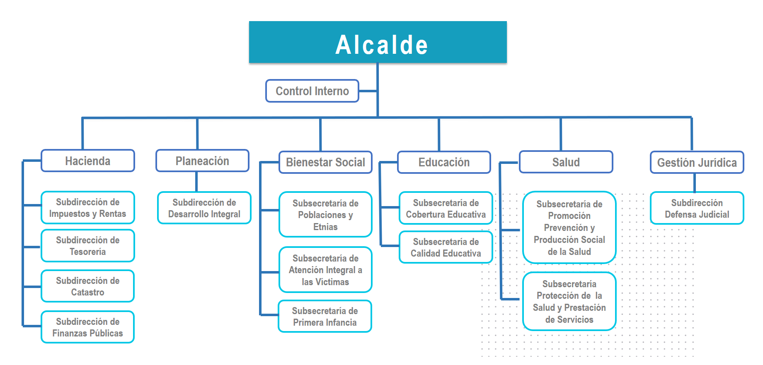
Ejemplo para entidades del orden territorial, haciendo uso del organigrama.
En este caso el Alcalde Municipal con sus Secretarios de Despacho conformarían la Línea Estratégica.

Slide 32
Ejemplo para entidades del orden territorial, haciendo uso del organigrama.
Para la 1ª y 2ª Línea de Defensa, participarían los Secretarios de Despacho con las subdirecciones y sus equipos de trabajo.

Slide 33

Ejemplo para entidades del orden territorial, haciendo uso del organigrama.
Para la 3ª Línea de Defensa, se identifica a la Oficina de Control Interno o quien haga sus veces.

Slide 34





Para aquellas entidades que cuentan con Jefe de Control Interno o quien hace sus veces
Roles que deben desarrollar
4. Relación con Entes Externos de Control
2. Enfoque hacia la prevención
3. Evaluación de la Gestión del Riesgo
5. Evaluación y Seguimiento
1. Liderazgo Estratégico

Slide 35

Gracias
Carrera 6 No 12-62, Bogotá D.C., Colombia
7395656 Fax: 7395657
Línea gratuita de atención al usuario: 018000917770
www.funcionpublica.gov.co
eva@funcionpublica.gov.co

